Slide 1
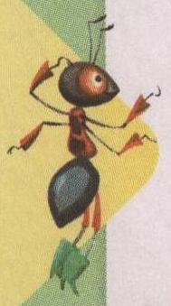
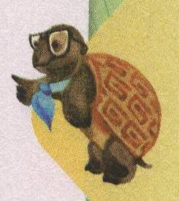
ОКРУЖАЮЩИЙ МИР

Slide 2
Р
ы
Б
ы
З
В
Е
Р
И
З
В
Ё
З
Д
ы
О
С
Е
Н
Ь
К
О
М
П
Ь
Ю
Т
Е
Р
О
Б
Л
А
К
А
И
З
В
Е
С
Т
Н
Я
К
Г
Р
А
Н
И
Т
З
О
О
П
А
Р
К
Р
А
С
Т
Е
Н
И
Е
П
Т
И
Ц
ы
Е
Л
Ь

Slide 3
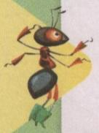
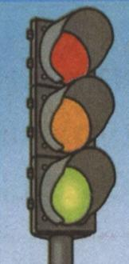
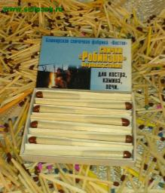
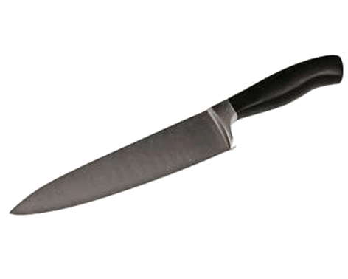
Отгадайте загадки
Встало с краю улицы
В длинном сапоге
Чучело трёхглазое на одной ноге.
Где машины движутся,
Где сошлись пути,
Помогает улицу детям перейти.
Если хорошо заточен,
Всё легко он режет очень –
Хлеб, картошку,
свёклу, мясо,
Рыбу, яблоки и масло.
ПОЛЬЗА (безопасность)
ОПАСНОСТЬ
В деревянном домике проживают гномики,
Уж такие добряки – раздают все огоньки.

Slide 4
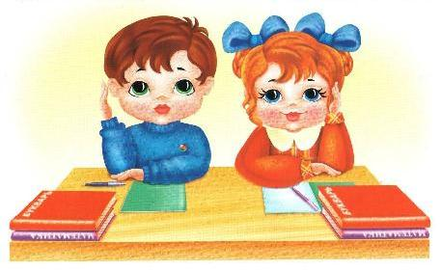
Работа в группе
Рассмотрите картинки, обведите лишний предмет.

Slide 5
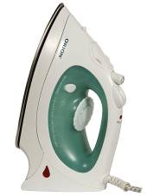
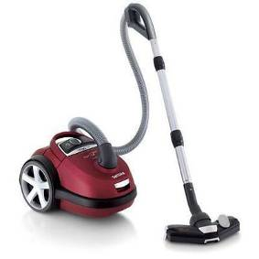
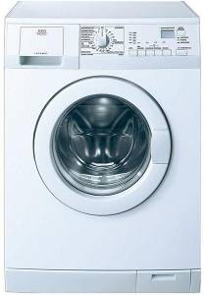
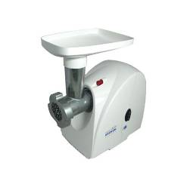
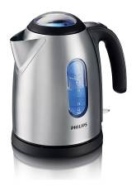
Назови одним словом.
Опасность первая
Электроприборы

Slide 6
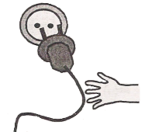
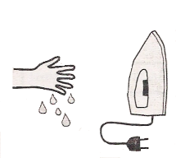
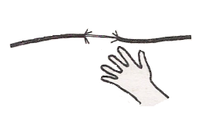
Работа в группе.
Составьте правила к этим знакам.
Придумайте ещё 2-3 свои правила
обращения с электроприборами.

Slide 7
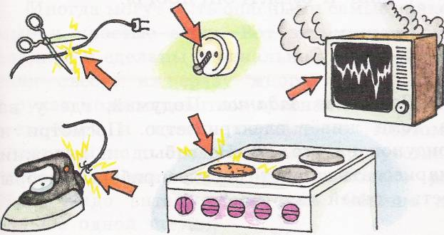
Помни!
Электроприборы могут ударить током или стать причиной пожара.
Уходя из дома и даже из комнаты, обязательно выключай электроприборы.
Уходя из дома и даже из комнаты, обязательно выключай электроприборы.

Slide 8
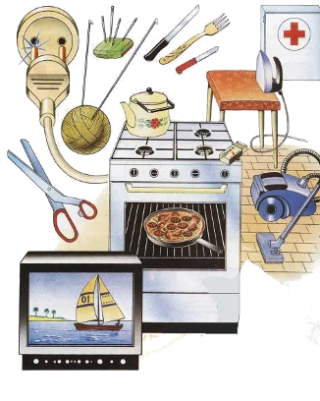
Домашние опасности.
Острые, колющие
и режущие предметы
Лекарства
Электроприборы

Slide 9
Берегите себя!
Соблюдайте правила безопасности!

